Slide 1
SPACE COLLIDER
Um Jogo de Arthur Pimenta

Slide 2
O que é Space Collider
*
Um jogo 8 bit
*
Como funciona?
*
Objetivo
*
Como termina?
Desenvolvido na plataforma Scratch
Varios asteroides inimigos são atraidos para destruir o jogador
Fazer a maior pontuação possivel
Quando o jogador colide com os asteroides até ter sua vida zerada

Slide 3
FUNCIONAMENTO DO JOGO
Gameplay e Codificação

Slide 4

TELA INICIAL

Slide 5



SPRITES TELA INICIAL
Logo
PLAY
CORTINA

Slide 6
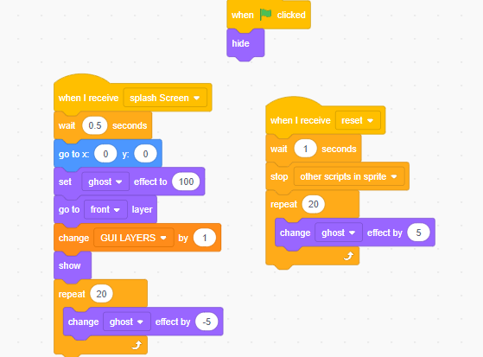
LOGO

Slide 7
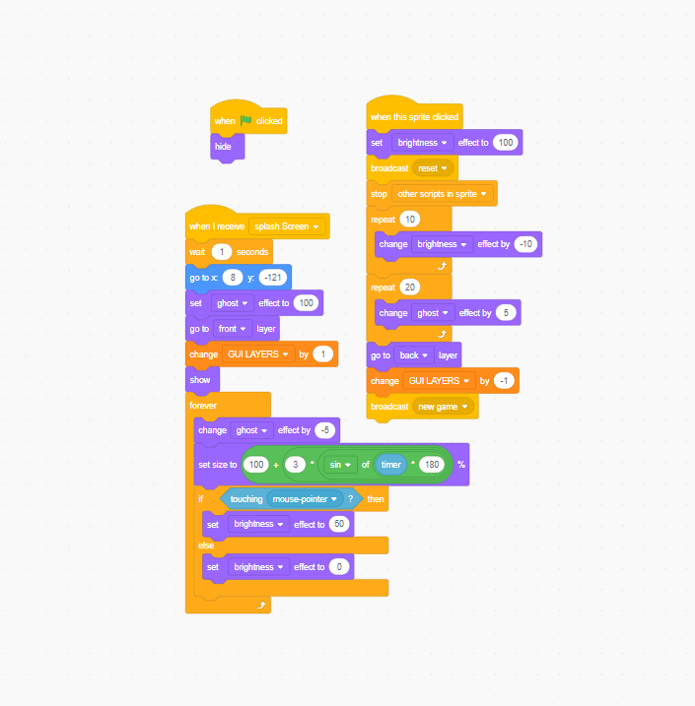
PLAY

Slide 8
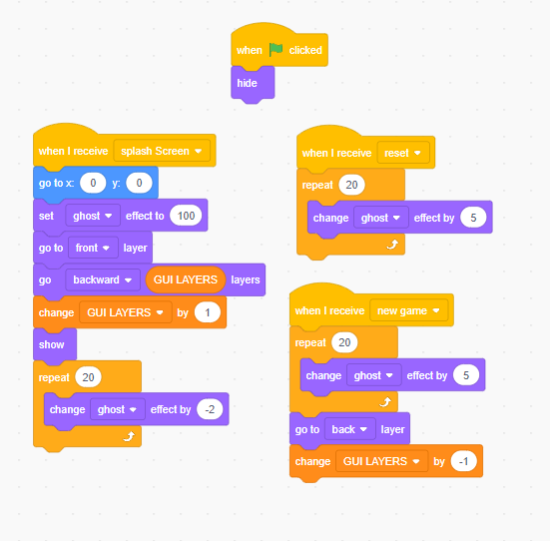
CORTINA

Slide 9
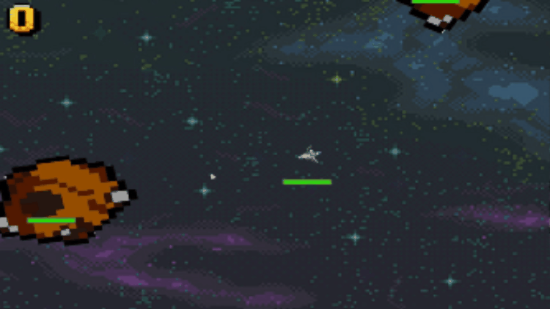
JOGABILIDADE

Slide 10
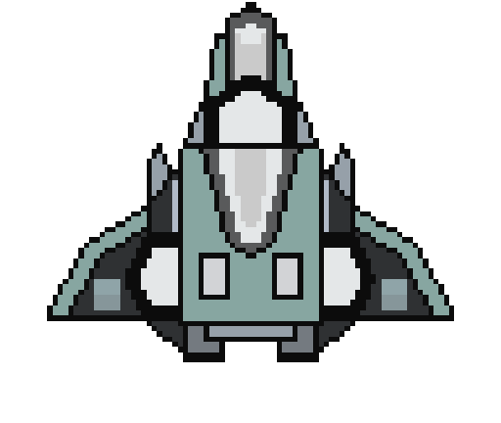

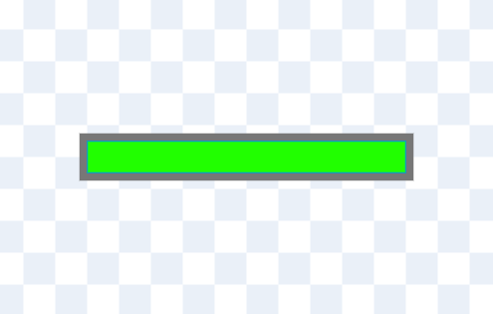
SPRITES PLAYER
PLAYER
LASER
BARRA DE VIDA

Slide 11
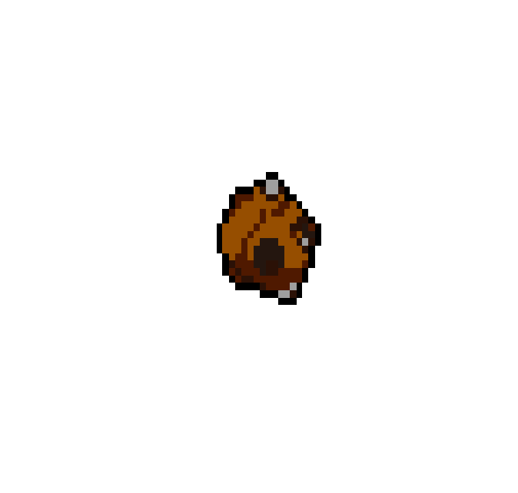

SSPRITES MUNDO
ASTEROIDES
PONTUAÇÃO

Slide 12
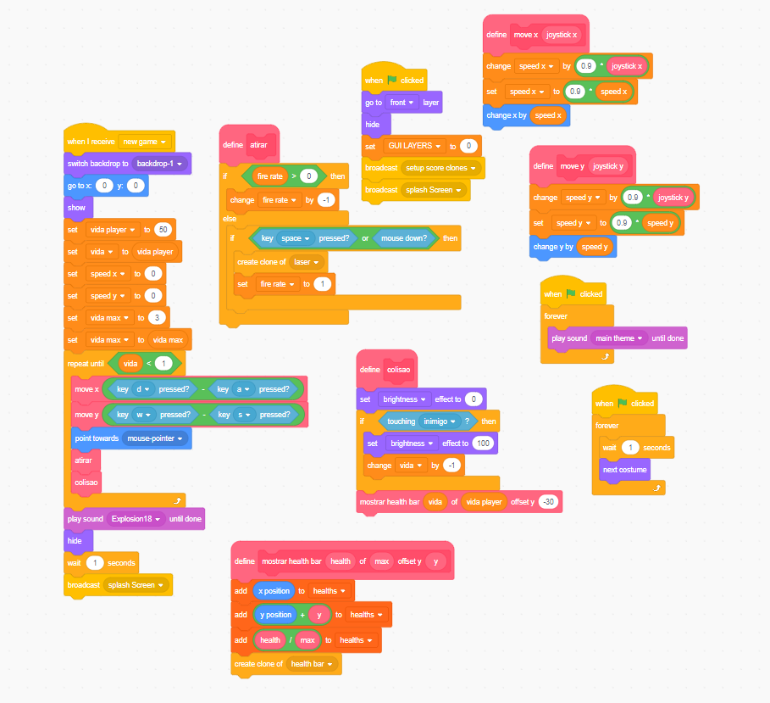
PLAYER

Slide 13
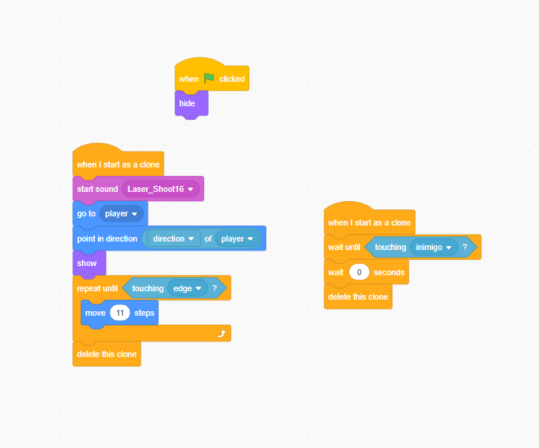
LASER

Slide 14
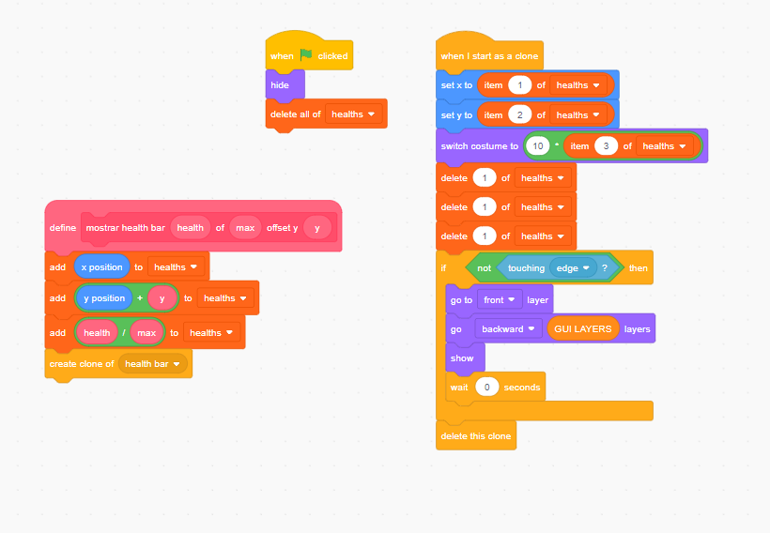
BARRA DE VIDA

Slide 15
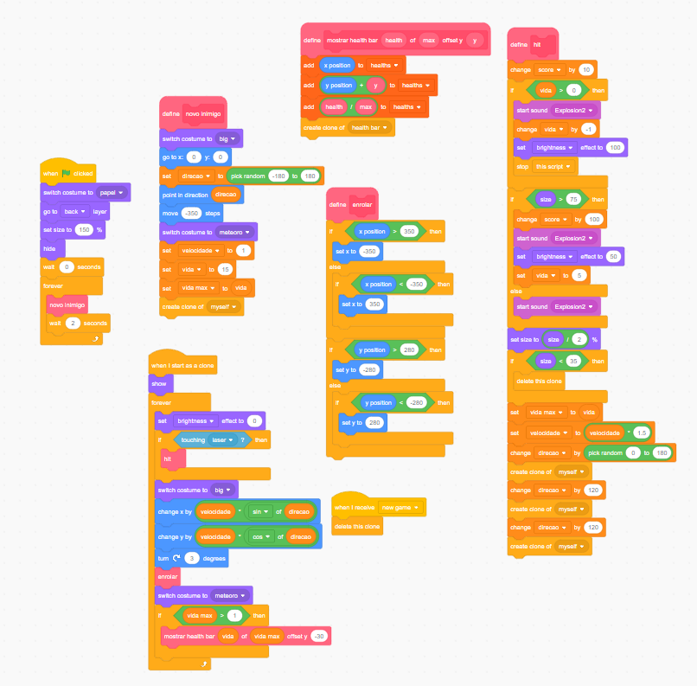
INIMIGO

Slide 16
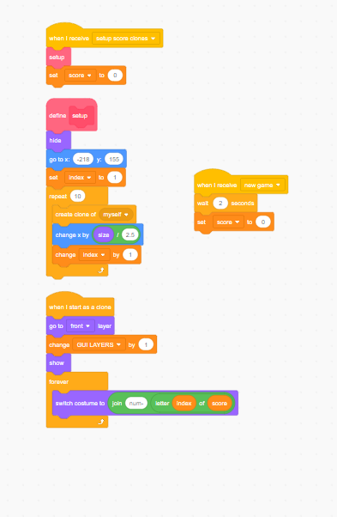
PONTUAÇÃO

Slide 17
OBRIGADO!

